Slide 1



NAČRT KOMUNICIRANJA EKP ZA LETO 2023

Slide 2

Kaj nas čaka v letu 2023?
Celoletne aktivnosti:
Vizija kohezija
Dobre zgodbe
FB in IG EU skladi – odločitve o podpori, razpisi, aktualne novice,
nagradne igre.
2023
2024
JULIJ
JANUAR
Mini družbena kampanja (Oživitev mestnih jeder) – Evropa v moji regiji
AVGUST
Mini družbena kampanja (Kam na izlet) – Evropa v moji regiji
Slavnostni dogodek ob sprejetju Programa EKP 2021-27
Sejem Informativa 2023
Snemanje video vsebin – »EU projekt v mojem kraju« (sodelovanje z dijaki / študenti)
DECEMBER
JUNIJ
Tiskovine ob koncu leta (koledarji,
rokovniki)
INFORM SI – 2. srečanje v letu 2023 (Srečanje komunikatorjev OU in PT v živo)
Promocijske aktivnosti ob robu kolesarske dirke po Sloveniji
Mini družbena kampanja (Oživitev mestnih jeder) – Evropa v moji regiji
FEBRUAR
SEPTEMBER
Mini družbena kampanja (Kam na izlet) – Evropa v moji regiji
ASOC – Šola kohezije
Festival za tretje življenjsko obdobje
Konferenca na temo krožnega gospodarstva in javnih razpisov v povezavi z novo FP 2021-2027
MAJ
Zaključek Potujoče pisarne ob Dnevu Evrope na Kongresnem trgu
EU projekt, moj projekt
MAREC
NOVEMBER
Mini družbena kampanja (Kam na izlet) – Evropa v moji regiji
Skupni letni dogodek (v sodelovanju z EU direkt točkami) – potujoča pisarna
Javnomnenjska
raziskava
Mini družbena kampanja (Kulturna dediščina) – Evropa v moji regiji
OKTOBER
APRIL
Slovenski regionalni dnevi
Animirani film o EKP kot šolski pripomoček
INFORM SI – 1. srečanje v letu 2023 (Srečanje komunikatorjev OU in PT v živo) + Country Team meeting z EK
Skupni letni dogodek (v sodelovanju z EU direkt točkami) – potujoča pisarna

Slide 3
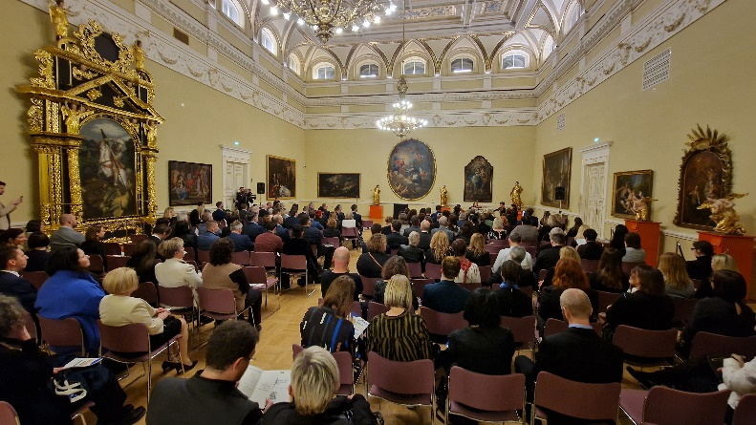
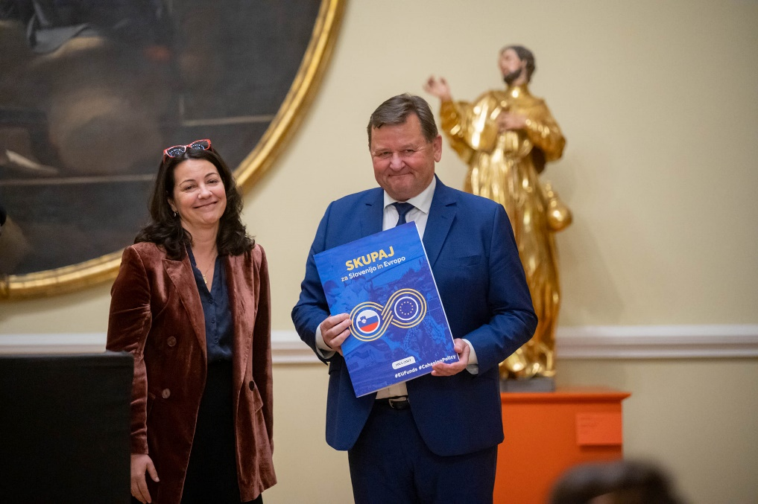

Komuniciranje Programa EKP 2021-2027
Slavnostni dogodek ob sprejetju Programa EKP
Povzetek programa za splošno javnost
Animirani film o EKP kot šolski pripomoček

Slide 4


Mini družbena kampanja – Evropa v moji regiji
USPEŠNE ZGODBE MSP - promocija osmih video vsebin (zaključeno)
  Skupni doseg: 354.747
  najboljši doseg posameznega videa: 49.883
  strošek plačane promocije: 269,12 EUR
DOBRE ZGODBE INTERREG PROJEKTOV (v izvajanju)
  vsak promoviran video nad 60.000 dosega
Pomanjkljivost: sponzoriranje zgolj za ESRR.
Pobuda: omogočitev proračuna za mini social kampanje za projekte vseh skladov.

Slide 5
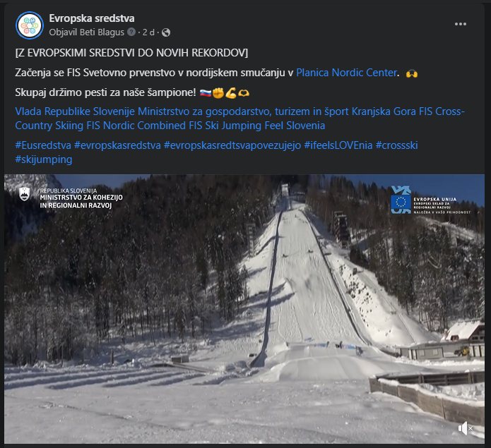
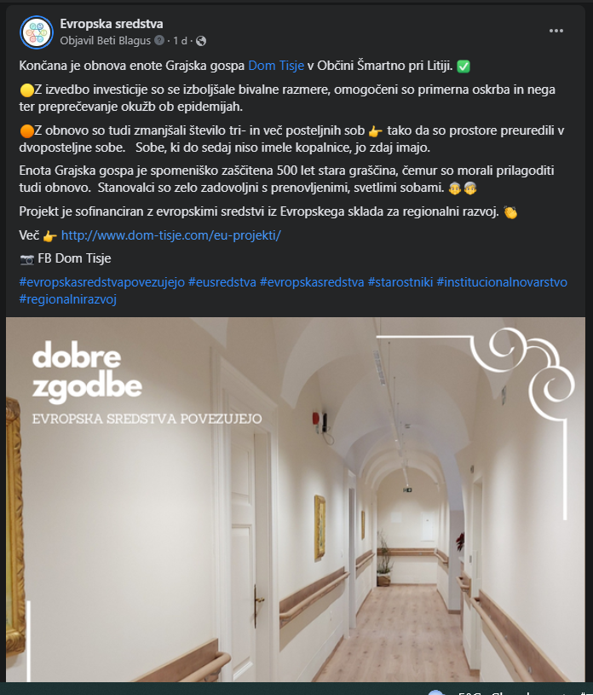
Dobre zgodbe
DOBRE ZGODBE, SPISANE Z EVROPSKIMI SREDSTVI, NAJDEMO V VSAKEM KOTIČKU NAŠE DRŽAVE
  V letu 2023 bomo izdelali okoli 30 video predstavitev v lastni režiji.
    Promocija: družbena omrežja, mediji

Slide 6
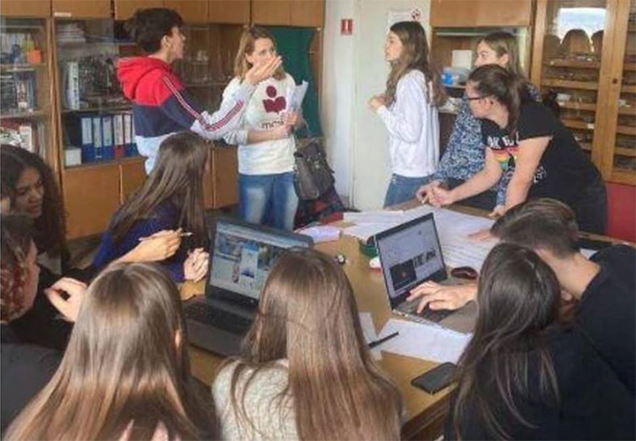
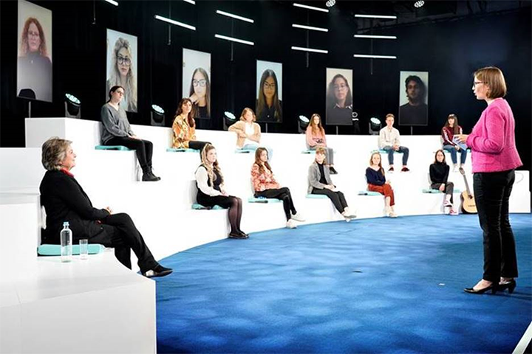

Šola kohezije (ASOC – At the School of Open Cohesion)
Šola kohezije (ASOC) je inovativen izobraževalni izziv, namenjen srednješolcem. Spodbuja vključevanje dijakov v spremljanje učinkovitosti naložb kohezijske politike EU in pridobivanje veščin raziskovalnega novinarstva. Pobuda je namenjena tudi spodbujanju kulture aktivnega državljanstva in ozaveščanju mladih o kohezijski politiki.
Tekmovanje: dijaki bodo izdelali komunikacijski izdelek za ponazoritev rezultatov svojega dela in tekmovali s svojimi vrstniki na nacionalni in evropski ravni.

Slide 7
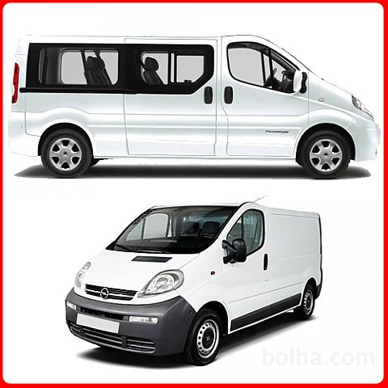





Skupni letni dogodek skladov EU
POTUJOČA PISARNA EVROPSKIH SREDSTEV V SODELOVANJU Z EUROPE DIRECT TOČKAMI
DATUM | LOKACIJA
10.3. | Novo mesto – Gregorjev sejem
14./15.3. | Lendava
24.3. | Ravne na Koroškem
13.4. | Zasavje
17.4. | Maribor – Karierni sejem
21.4. | Glavni trg, Celje – Festival prostovoljstva
25.4. | Gortanov trg, Koper
9.5. | Kongresni trg
Sodelujoči:
Program evropske kohezijske politike 2021-2027, Interreg programi, Program za pomorstvo, ribištvo in akvakulturo, Skladi EU s področja notranjih zadev, Program za odpravljanje materialne prikrajšanosti, Skupna kmetijska politika, opcijsko Načrt za okrevanje in odpornost.
Organizacija: Nacionalni koordinator v okviru INFORM-SI

Slide 8

Navodila organa upravljanja na področju zagotavljanja prepoznavnosti, preglednosti in komuniciranja evropske kohezijske politike v obdobju 2021–2027

Slide 9

Osnovne smernice – pregledno in enostavno!
Za označevanje sofinanciranja s strani EU se uporablja enoten emblem EU, ki ne razlikuje med skladi;
Za označevanje nacionalnega prispevka se uporablja logotip »I feel Slovenia;
Upravičenci so odgovorni za komuniciranje strateških projektov in projektov na 10 milijonov evrov – finančna sredstva za ta namen morajo predvideti ob oddaji vloge za sofinanciranje;
Posredniško in/ali izvajalsko telo Organu upravljanja posreduje informacijo o načrtovani objavi javnih razpisov najmanj trikrat letno (januarja, aprila in septembra);
Na skupnem spletnem portalu se objavlja aktualne razpise, zato posredniški organi
te podatke ažurno vnašajo v e-MA2. To velja tudi za informacijo o zaprtju razpisov;
Za stalne table ni več predpisane velikosti, njihova grafična izdelava je mogoča
preko spletnega generatorja EK.

Slide 10





Celostna podoba
@EUsredstva
Specifični cilj Sklada za pravični prehod: Slovenija za pravični prehod
@evropska_sredstva
Cilj politike 1: Konkurenčnejša in pametnejša Slovenija
@EUSredstva
Cilj politike 2: Bolj zelena, nizkoogljična Slovenija
Cilji politike 3: Bolj povezana Slovenija z izboljšanjem mobilnosti
Cilji politike 5: Slovenija, ki je bližje državljanom
www.evropskasredstva.si
Cilji politike 4: Bolj socialna in vključujoča Slovenija

Slide 11


HVALA ZA VAŠO POZORNOST!
VPRAŠANJA / PRIPOMBE / PREDLOGI

